Slide 1







PROCESAMIENTO Y ANÁLISIS DE INFORMACIÓN DE ENCUESTAS CON TÉCNICAS ECONOMÉTRICAS PARA ESTUDIOS SEB
Christian Silvera
SENAMHI Perú
Abril, 2026

Slide 2

Tema 10:
Modelos de elección discreta
MÓDULO 4

Slide 3
Tema 10: Contenido
Introducción
Modelo de Regresión Lineal vs Modelos de elección discreta
Modelo Logit
Modelo Probit
Los odds ratios y efectos marginales
Limitaciones

Slide 4

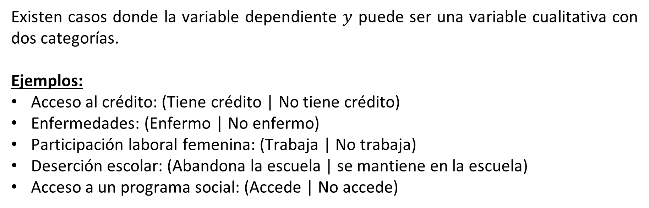
Introducción
Existen casos donde la variable dependiente $y$ puede ser una variable cualitativa con dos categorías.
Ejemplos:
Acceso al crédito: (Tiene crédito | No tiene crédito)
Enfermedades: (Enfermo | No enfermo)
Participación laboral femenina: (Trabaja | No trabaja)
Deserción escolar: (Abandona la escuela | se mantiene en la escuela)
Acceso a un programa social: (Accede | No accede)

Slide 5


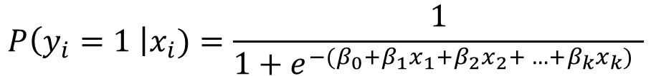
Modelo de regresión lineal vs Modelos de elección discreta
Modelo de regresión lineal
Modelo de elección discreta
Es un modelo que estima la relación lineal entre una variable dependiente continua y una o más variables explicativas.
Es un modelo de elección discreta que estima la probabilidad de que ocurra un evento binario.
$$P\left(y_{i}=1 \right|x_{i})=\frac{1}{1+e^{−(β_{0}+β_{1}x_{1}+β_{2}x_{2}+ …+β_{k}x_{k}) }}$$
$$y=β_{0}+β_{1}x_{1}+β_{2}x_{2}+ …+β_{k}x_{k}+u$$
$$β_{i}​=cambio en Y ante un cambio en X_{i}​$$
$$β_{i}​=cambio en el logaritmo de los odds​$$

Slide 6
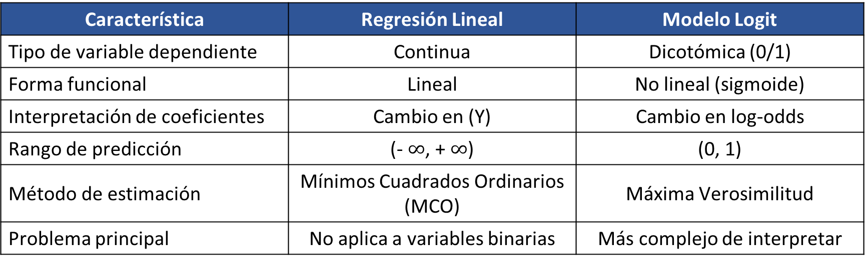
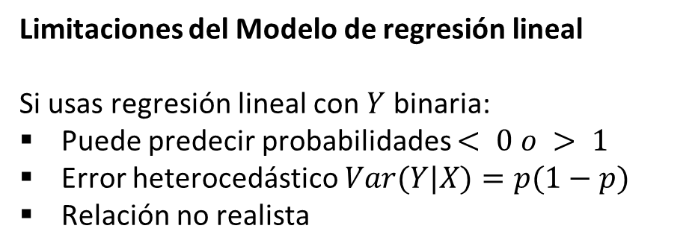
Modelo de regresión lineal vs Modelos de elección discreta
Característica | Regresión Lineal | Modelo Logit
Tipo de variable dependiente | Continua | Dicotómica (0/1)
Forma funcional | Lineal | No lineal (sigmoide)
Interpretación de coeficientes | Cambio en (Y) | Cambio en log-odds
Rango de predicción | (- $∞$, + $∞$) | (0, 1)
Método de estimación | Mínimos Cuadrados Ordinarios (MCO) | Máxima Verosimilitud
Problema principal | No aplica a variables binarias | Más complejo de interpretar
Limitaciones del Modelo de regresión lineal
Si usas regresión lineal con $Y$ binaria:
Puede predecir probabilidades $< 0 o > 1$
Error heterocedástico $Var(Y|X)=p(1−p)$
Relación no realista

Slide 7
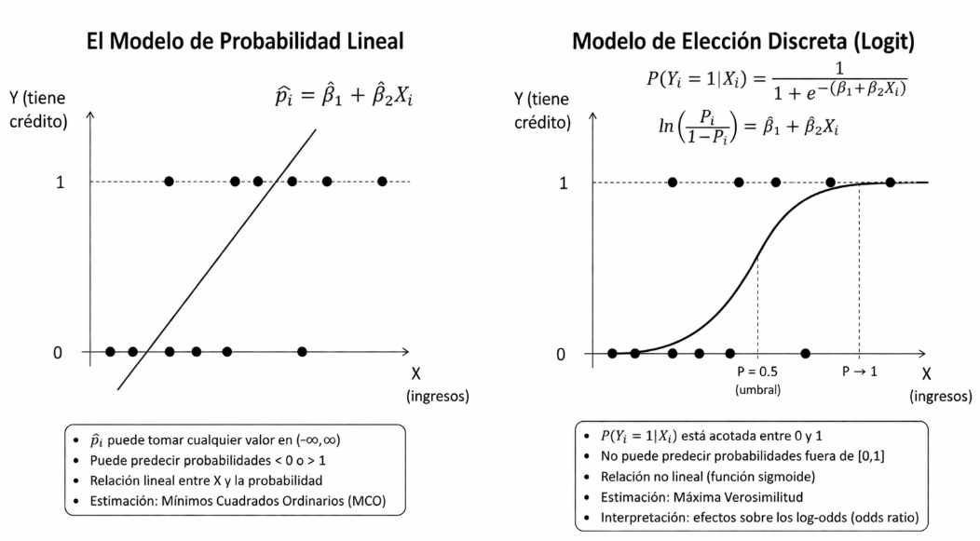
Comparación de Modelos

Slide 8
Modelo Logit y Probit
Característica | Logit | Probit
Función | Distribución Logística | Distribución Normal
Forma de la curva | Sigmoide | Sigmoide (más suave en colas)
Interpretación | Odds ratios | No directa
Estimación | Máxima verosimilitud | Máxima verosimilitud
Uso práctico | Más común | Más teórico
Ventaja | Es más robusto a valores extremos Facilidad de interpretar | Es más consistente con supuestos de normalidad Fundamentos teóricos

Slide 9
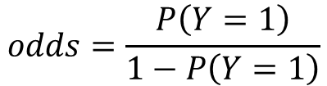
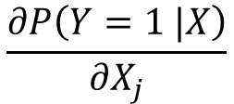
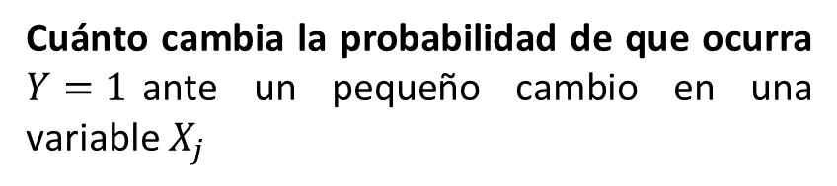
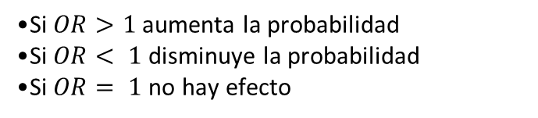

Los odds ratios y efectos marginales
Odds
Odds Ratio
Comparan la probabilidad de que ocurra un evento vs. Que no ocurra dicho evento.
Mide cuánto cambian los odds cuando cambia una variable explicativa.
Si $OR>1$aumenta la probabilidad
Si $OR< 1$disminuye la probabilidad
Si $OR= 1$no hay efecto
$$odds=\frac{P\left(Y=1\right)}{1−P\left(Y=1\right)}$$
$$OR=\frac{odds con X+1}{odds con X}$$
Efectos marginales
Cuánto cambia la probabilidad de que ocurra $Y=1$ante un pequeño cambio en una variable $X_{j}$
$$\frac{∂P\left(Y=1 |X\right)}{∂X_{j}}$$

Slide 10
Limitaciones
Dificultades en la interpretación de los coeficientes (es necesario calcular los efectos marginales).
No existe una relación lineal entre X y Y.
Dependen de los supuestos de distribución.
Sensibilidad a variables omitidas.
Sensible a problemas de multicolinealidad.
Dependencia del tamaño de la muestra.
Dificultad para comparar los resultados con otros modelos.

Slide 11
Caso Práctico
Variable | Coeficiente (logit) | Interpretación coeficiente | Odds Ratio | Interpretación OR | Efecto marginal (aprox.) | Interpretación EM
Mujer | 0.226 | Aumenta log-odds | 1.25 | +25% odds de informalidad | ≈ +0.028 (2.8 pp) | Aumenta probabilidad
Edad | -0.021 | Reduce log-odds | 0.98 | -2% odds por año | ≈ -0.003 (-0.3 pp) | Disminuye levemente
Educ | -0.577 | Reduce log-odds fuerte | 0.56 | -44% odds | ≈ -0.073 (-7.3 pp) | Reduce fuertemente
Pobre | 0.965 | Aumenta log-odds fuerte | 2.62 | +162% odds | ≈ +0.120 (12 pp) | Aumenta fuertemente

